Slide 1
Enfermedades huérfanas: panorama en Colombia e innovación en terapia
Andres Luna. M.D
MSL
Rare Disease Unit, AZ Colombia
2023

Slide 2
CONFLICTO DE INTERESES
Soy empleado de Alexion pharma - AZ Rare Disease Unit
Las ideas y conceptos de esta charla son basados en la literatura

Slide 3
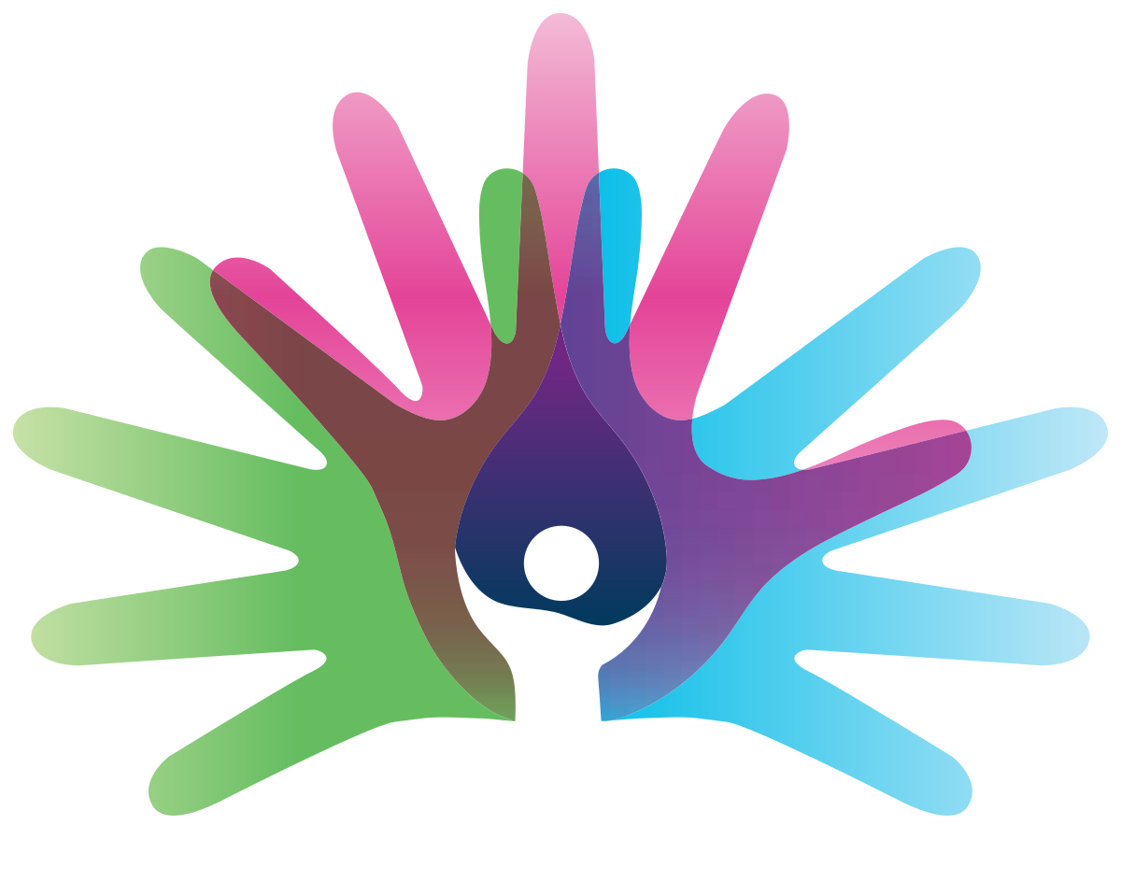
Clarificando conceptos
​​​​​​​​​​​¿Qué es una enfermedad huérfana?
​​​​​​​​​​​¿Qué es una enfermedad rara?
Aquella crónicamente debilitante, grave, que amenaza la vida y con una prevalencia menor de 1 por cada 5.000 personas, comprenden, las enfermedades raras, las ultra huérfanas y olvidadas. “huérfanas de atención”
(Ley 1392 de 2010/Ley 1438 de 2011).
Aquellas que afectan a un número pequeño de personas en comparación con la población general y que, por su rareza, plantean cuestiones específicas. Una enfermedad puede ser rara en una región, pero habitual en otra**
¿Qué es una enfermedad ultra huérfana?
¿Qué es una enfermedad olvidada?
Describe condiciones extremadamente raras. Se sugiere una prevalencia de 0,1-9 por 100 mil.
Conjunto de enfermedades que afectan principalmente a poblaciones más vulnerables y con un limitado acceso a los servicios de salud. Poca investigación e inversión. propias de los países en desarrollo
[1] Ministerio de Salud y Protección Social - ¿Que es una enfermedad huérfana? Tomado e: https://www.minsalud.gov.co/salud/publica/PENT/paginas/enfermedades-huerfanas.aspx
Notes:
Raras: La mayoría de ellas son enfermedades genéticas; otras son cánceres poco frecuentes, enfermedades autoinmunitarias, malformaciones congénitas, o enfermedades tóxicas e infecciosas, entre otras categorías.

Slide 4
¿Qué es raro en medicina?
¿Lo que desconozco?
¿Lo que no entiendo?
¿Lo que tardo en diagnosticar?
¿Lo que no se tratar?
¿Lo que me da problemas?
¿Lo que pienso que es poco frecuente?
Notes:
Y es por esto son tan importante estos espacios donde podemos dar visibilidad a muchos pacientes que tienen patologías que desconocemos, que no entendemos que nos demoramos en diagnosticar.
Aquí es importante recordar que la mayoría de pacientes tienen barreras en la hora del Dx y que muchos pacientes necesitan nuestra ayuda para que estas brechas sean mas fáciles de atravesar,.

Slide 5
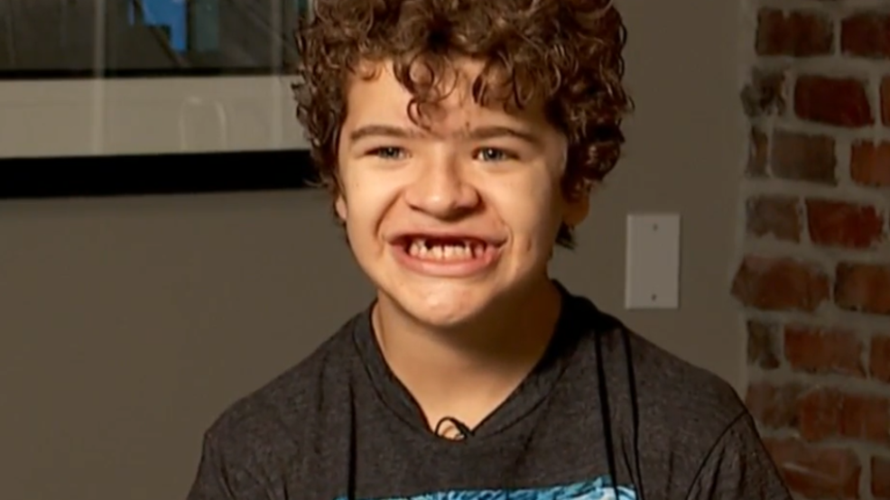
Osteogénesis imperfecta
Acondroplasia
Peter Dinklage
Atticus Shaffer
¿RARO? LO RARO ES QUE NO LOS HAYAS VISTO
Disostosis cleidocraneal
Demencia frontotemporal
Gaten Matarazzo
Bruce Willis
Notes:
Peter Dinklage game of thrones: Acondroplasia
Atticus Shaffer: (The Middle) Osteogenesis imperfecta
Gaten Matarazzo – stranger things (disostosis cleidocraneal)
Bruce Willis: Demencia frontotemporal

Slide 6
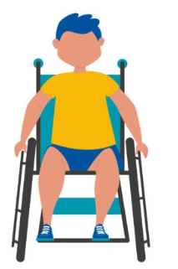
En números
7000 enfermedades raras conocidas
80% de origen genético
30% de los niños morirán antes de los 5 años
80 – 90% crónicas, serias o amenazan la vida
Afecta 6 -8% población mundial
Mayoría de las enfermedades sin tratamiento
[1] Ministerio de Salud y Protección Social - ¿Que es una enfermedad huérfana? Tomado e: https://www.minsalud.gov.co/salud/publica/PENT/paginas/enfermedades-huerfanas.aspx

Slide 7
Características comunes
Graves o muy graves, crónicas, a menudo degenerativas
50-70% origen en la niñez
Incapacitantes
Alta carga psicosocial
Incurables
Difíciles de tratar
Notes:
Que tienen en común los pacientes con enfermedades huérfanas:
- Dificultad en obtener un diagnóstico exacto - Opciones de tratamiento limitadas - Poca o ninguna investigación disponible sobre su enfermedad - Dificultad para encontrar médicos o centros de tratamiento con experiencia en tratar una enfermedad específica - En algunos casos tratamientos más costosos que los de una enfermedad común. - Dificultad para solicitar servicios médicos, sociales, asistenciales o financieros dado la poca familiaridad sobre las enfermedades - Sensación de aislamiento - Falta de información

Slide 8
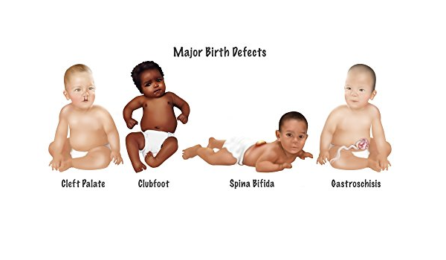
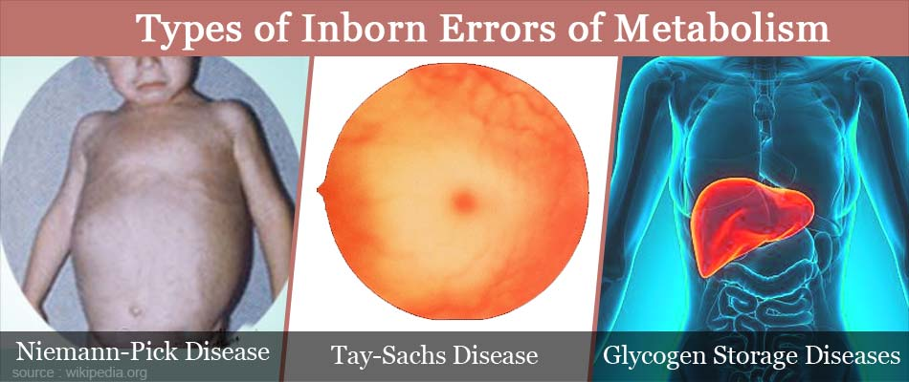
Enfermedades raras son…
Infecciosos
Alteraciones inmunológicas
[1] Ministerio de Salud y Protección Social - ¿Que es una enfermedad huérfana? Tomado e: https://www.minsalud.gov.co/salud/publica/PENT/paginas/enfermedades-huerfanas.aspx
Notes:
Las denominadas enfermedades raras son aquellas que afectan a un número pequeño de personas en comparación con la población general y que, por su rareza, plantean cuestiones específicas.
Una enfermedad puede ser rara en una región, pero habitual en otra. (síndrome de Leron en Loja-Ecuador)
La mayoría de ellas son enfermedades genéticas; otras son cánceres poco frecuentes, enfermedades autoinmunitarias, malformaciones congénitas, o enfermedades tóxicas e infecciosas, entre otras categorías.

Slide 9
¿CUANDO SOSPECHARLA?
La regla de “Too/Two”
Las preguntas sobre antecedentes familiares que resultan en respuestas
que usan los descriptores
"demasiado" o "dos" pueden
indicar una condición genética.
(Fuente: Arthur Grix, MD)
Demasiado alto
Demasiado corto
Demasiado temprano
Demasiado joven
Demasiado diferente
Dos tumores
Dos generaciones
Dos en la familia
Dos defectos de nacimiento
A Toolkit to Improve Care for Pediatric Patients with Genetic Conditions in PrimaryCare . http://www.vdh.virginia.gov/content/uploads/sites/33/2016/11/GPCI_Toolkit.pdf
Notes:
Reconocer las banderas rojas genéticas en el historial de salud familiar:
Existen algunas señales, descritas en la literatura como banderas rojas que indican un riesgo genético potencial en un individuo o familia.
Ejemplos de algunas banderas rojas genéticas incluyen:
Antecedentes familiares de varios miembros de la familia afectados con los mismos trastornos o trastornos relacionados.
Edad de inicio de la enfermedad más temprana de lo esperado
Patologías con baja incidencia de acuerdo con el sexo del paciente. (Ejemplo: Cáncer de mama en un varón)
Enfermedad en ausencia de factores de riesgo conocidos. (Colesterol alto en un individuo con un régimen ideal de dieta y ejercicio)
Relación biológica estrecha entre los padres (es decir, consanguinidad) (Ejemplo: fibrosis quística)

Slide 10
¿A quién afecta una enfermedad huérfana?
Grupos de edad específicos
Pacientes, familiares, sociedad, staff medico

Slide 11
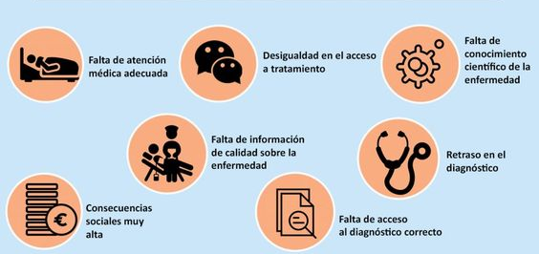
¿Cómo experimentan los pacientes con enfermedades raras el sistema de salud ?
BUDYCH, K.; HELMS, T. M.; SCHULTZ, C. How do patients with rare diseases experience the medical encounter? Exploring role behavior and its impact on patient-physician interaction. Health Policy, Amsterdam, v. 105, n. 2-3, p. 154-164, 2012.
Notes:
Las personas con enfermedades raras a menudo se enfrentan a desafíos, debido a la baja prevalencia y la consiguiente falta de conocimiento de sus proveedores de atención médica.

Slide 12
¿POR QUÉ ES IMPORTANTE HACER UN DIAGNÓSTICO PRECISO?
El diagnóstico obtenido o la ausencia del mismo.
Etiología si se conoce, historia natural y pronóstico.
Tratamientos a efectuar y seguimiento (multidisciplinario).
Anticipación y tratamiento de complicaciones
Riesgos recurrencia. Posibilidad de diagnóstico prenatal, preimplantación y de opciones reproductivas.

Slide 13
DETECCIÓN, ESTUDIO, DIAGNÓSTICO
La brecha de los pacientes con enfermedades huérfanas
Entidades poco conocidas
Síntomas y signos leves y poco específicos
Síntomas de aparición gradual

Slide 14
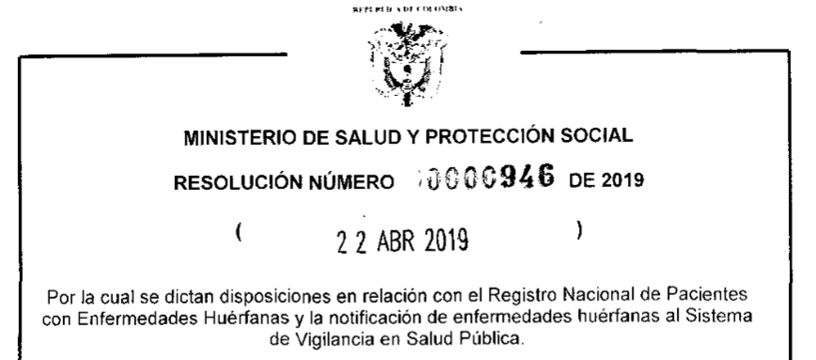
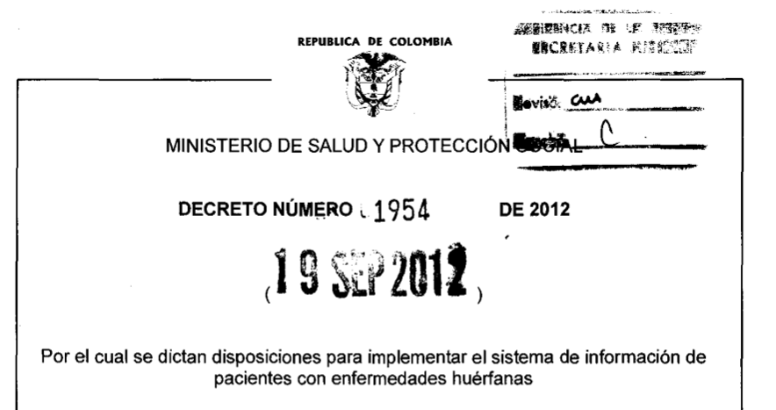
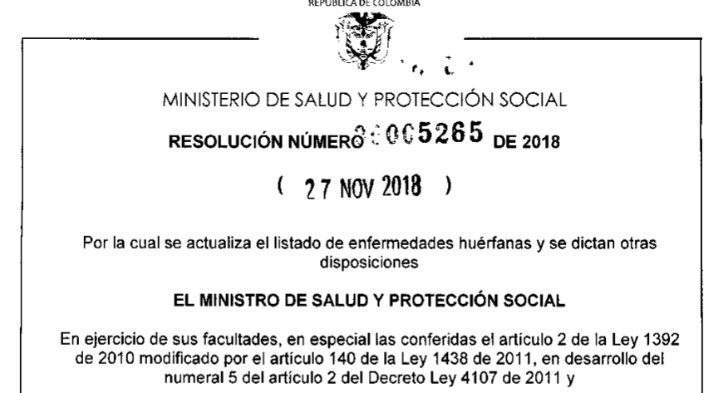
Escenario Colombia
Circular Supersalud 011
Instrucciones atención EH
Modifica denominación EH-R
Ley 1438
Primer listado
No. 1929 EH
actualiza listado de EH
2149 enfermedades
Registro nacional paciente EH - SIVIGILA
2010
2011
2012
2013
2015
2018
2019
Ley 1392
Reconoce EH como especial interes
2016
actualiza listado de EH
2198 enfermedades
Reglamentación información EH-R reporte obligatorio
2013
1er censo de la cuenta de alto costo, 13168 EH
2015
Único país con leyes específicas que protegen a quienes sufren una patología de este tipo, Ley 1392 de 2010 y la Ley 1438 de 2011

Slide 15
Escenario Colombia
Con corte al 30 de diciembre de 2021 existen 60.471 personas incluidas en el Registro Nacional de Enfermedades Huérfanas
2.236 enfermedades registradas en INS
Fuente: Protocolo de Vigilancia de Enfermedades Huérfanas – Raras-INS V 05. 11 de marzo de 2022

Slide 16
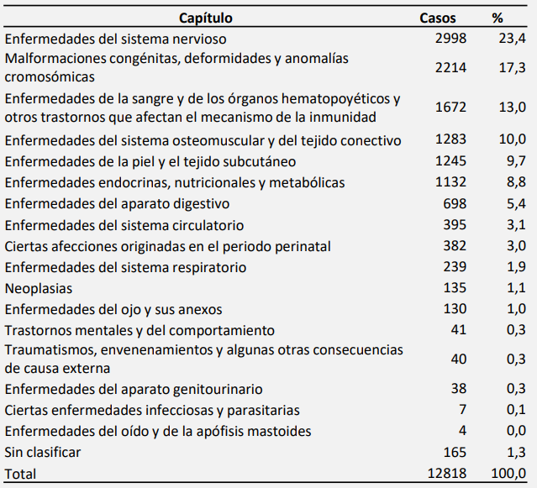
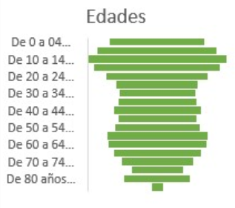
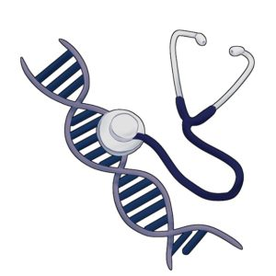
Escenario Colombia
Dentro de las enfermedades las más comunes son esclerosis múltiple, enfermedad de Von Willebrand, síndrome de Guillain-Barré y el déficit congénito de factor VIII.
Con respecto a la distribución geográfica de dichos casos, 51% están en Valle del Cauca, Antioquía, Santander y Bogotá

Slide 17
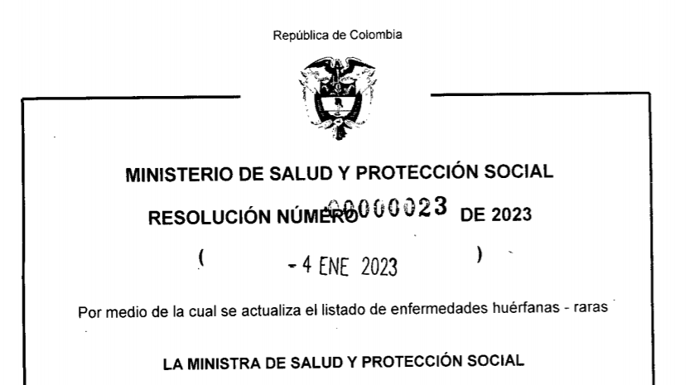
Escenario Colombia
En el Listado Nacional de Enfermedades Huérfanas presentado se cuentan 2.236 enfermedades huérfanas, incrementando el número en relación al documento que se utilizaba antes
De acuerdo con el Registro Nacional de Personas con Enfermedades Huérfanas-Raras- SISPRO, de febrero de 2023, actualmente han sido reportadas 80.954 pacientes con enfermedades huérfanas/raras.
Notes:
2022: 20483

Slide 18
¿Qué hacer ante un diagnostico de enfermedad huérfana?
El profesional que haga el diagnóstico debe reportarla al SIVIGILA y diligenciar el formato con información relacionada con el objetivo de poder formular medicamentos de alto costo y formular el tratamiento que el paciente necesita.

Slide 19
ruta de atención de enfermedad huérfanas
Neuroeconomix https://www.google.com/url?sa=i&url=https%3A%2F%2Fneuroeconomix.com%2Fpt%2Ftodas-las-infografia%2Fque-son-las-enfermedades-raras-y-cual-es-la-ruta-de-atencion-de-estos-pacientes%2F&psig=AOvVaw0ufXs0nGjq_m0DLHua_9pV&ust=1679591863665000&source=images&cd=vfe&ved=0CA0QjRxqFwoTCOj6v7uF8P0CFQAAAAAdAAAAABAD

Slide 20
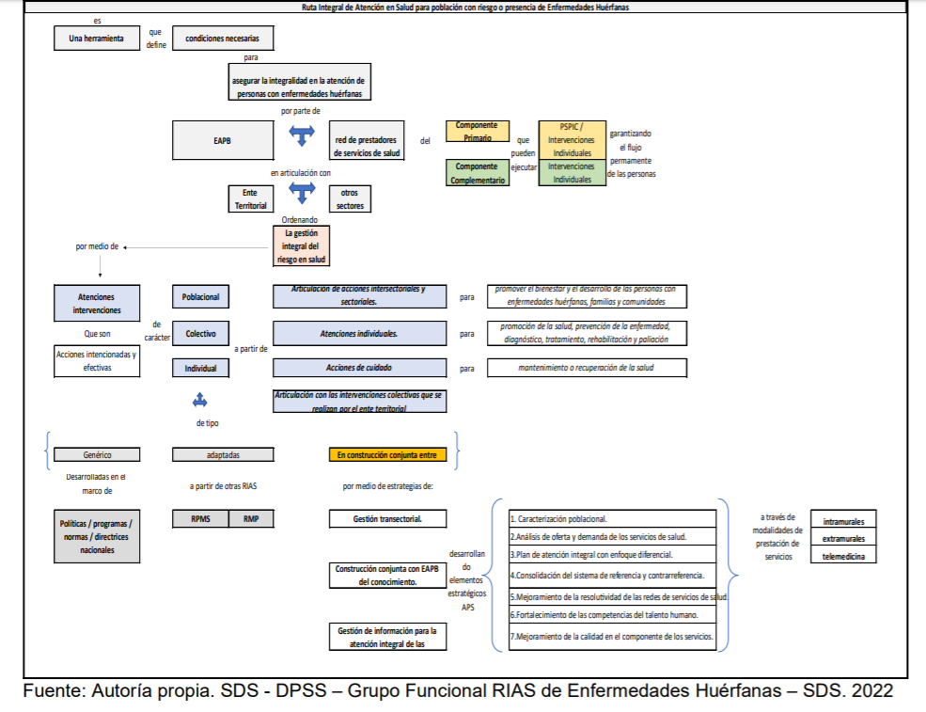
Notes:
Ruta de Promoción y Mantenimiento de la Salud - RPMS

Slide 21
Tabla 1. Diferentes resultados para evaluar el beneficio del tratamiento considerado importante desde el punto de vista de las partes interesadas y su solución, propuesto por Lanar et al.
Tabla 2. Detalles del enfoque "RECETA" que se incluirán en cualquier marco de política propuesto por Taneja et al.
Desenlaces | Método sugerido
Carga de enfermedad y grado de necesidad insatisfecha | Utilizar una medida de CVRS genérica, bien validada y ampliamente utilizada
Impacto del tratamiento e hipótesis específicas sobre la eficacia del fármaco | Usar medidas altamente específicas y bien validadas selectivas para una función corporal. Por ejemplo, funcionamiento visual, funcionamiento de la mano y función cognitiva.
Percepción del paciente del cambio en la función corporal o síntomas | Usar diarios o notas específicos del estudio para capturar la variación en la frecuencia y gravedad de los síntomas junto con su impacto en las actividades diarias del paciente.
Documentación del significado de los cambios. | Recopilación de feedback de los pacientes sobre su apreciación y juicio de riesgo-beneficio derivado del tratamiento específico en un ensayo. Por ejemplo, la entrevista cualitativa de los pacientes en un entorno de ensayo clínico.
RECIPE approach | Actividades
R | Avance en la investigación y el conocimiento interdisciplinario
E | Intercambio a través de centros de investigación y educación superior
C | Fortalecimiento de Capacidades para el diagnóstico y tratamiento oportunos, especialmente en áreas remotas
I | Innovación e incentivo económico para impulsar el descubrimiento y desarrollo nacional de tratamientos rentables
P | Sensibilización pública y difusión de información
E | Compromiso de pacientes y grupos de pacientes para la formación de políticas efectivas
Thakur S. Advances in orphan drug development: Time to change the status and stereotype. Perspect Clin Res. 2022 Jul-Sep;13(3):123-128. doi: 10.4103/picr.picr_193_21. Epub 2022 Jun 30. PMID: 35928643; PMCID: PMC9345260.
Notes:
Las enfermedades raras siguen siendo un desafío para muchos de los países del mundo. Los millones de personas que padecen colectivamente enfermedades raras, en el contexto de la furiosa pandemia de COVID-19 a nivel mundial, requieren una solución innovadora y reciente de diferentes partes interesadas. Los organismos reguladores, como la Administración de Alimentos y Medicamentos y la Agencia Europea de Medicamentos, han ideado muchos enfoques diferentes, incluida la asistencia financiera para impulsar el desarrollo y la aprobación de medicamentos. Se han experimentado enfoques novedosos pertinentes a los ensayos clínicos de dichos medicamentos, como la centralidad del paciente, la interacción temprana con los organismos reguladores y el establecimiento de resultados clínicos de interés. Varias organizaciones internacionales, incluidos colaboradores de varios países, han iniciado varios proyectos o consorcios para cerrar la brecha entre el conocimiento y la práctica. Los desafíos siguen siendo más fundamentales en los países en desarrollo como India, que ha adoptado pocas iniciativas notables al involucrar a las partes interesadas relevantes en presencia de recursos e infraestructuras limitados y un marco regulatorio incipiente. Por lo tanto, es imperativo revisar los aspectos clave del desarrollo de medicamentos huérfanos para satisfacer las necesidades no satisfechas de estos pacientes que padecen diversas enfermedades raras.

Slide 22
TIPOS DE TERAPIAS EN ENFERMEDADES HUERFANAS
1. Moléculas pequeñas
2. Tratamientos con proteínas
3. Anticuerpos
4. Terapia con oligonucleótidos
5 Terapia celular o genética.
Tambuyzer, E., Vandendriessche, B., Austin, C.P. et al. Therapies for rare diseases: therapeutic modalities, progress and challenges ahead. Nat Rev Drug Discov 19, 93–111. 2020. https://doi.org/10.1038/s41573-019-0049-9
Notes:
La mayoría de las enfermedades raras aún carecen de tratamientos aprobados a pesar de los importantes avances en la investigación que brindan las herramientas para comprender su base molecular, así como la legislación que brinda incentivos regulatorios y económicos para catalizar el desarrollo de terapias específicas. aproximadamente 7000 enfermedades raras aún carecen de tratamientos específicos.
Abordar esta brecha traslacional es un desafío multifacético, para el cual un aspecto clave es la selección de la modalidad terapéutica óptima para traducir los avances en el conocimiento de enfermedades raras en medicamentos potenciales, conocidos como medicamentos huérfanos.
Con esto en mente, discutimos aquí la base tecnológica y la aplicabilidad en enfermedades raras de las principales modalidades terapéuticas, incluidas las moléculas pequeñas, los anticuerpos monoclonales, las terapias de reemplazo de proteínas, los oligonucleótidos y las terapias génicas y celulares, así como la reutilización de fármacos.

Slide 23
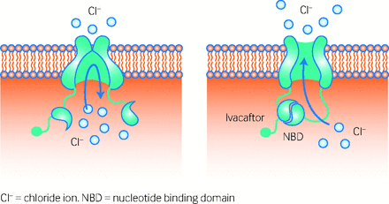
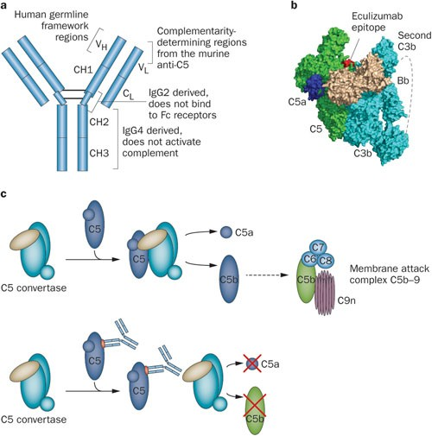
Tipos de terapias en enfermedades huérfanas
Fibrosis quística
gen CTFR
Molécula pequeña
Anticuerpos
BMJ 2018;361:k1783
Zuber, J., Fakhouri, F., Roumenina, L. et al. Use of eculizumab for atypical haemolytic uraemic syndrome and C3 glomerulopathies. Nat Rev Nephrol 8, 643–657 (2012). https://doi.org/10.1038/nrneph.2012.214
Tambuyzer, E., Vandendriessche, B., Austin, C.P. et al. Therapies for rare diseases: therapeutic modalities, progress and challenges ahead. Nat Rev Drug Discov 19, 93–111. 2020. https://doi.org/10.1038/s41573-019-0049-9
Notes:
Las moléculas pequeñas o productos terapéuticos de síntesis química son la plataforma farmacéutica mejor establecida para enfermedades en general.
Por ejemplo, en la Fibrosis quística se observa una mutación en el gen CTFR que afecta los canales de cloro, para este caso el Ivacaftor se usa para mantener el canal abierto.
La moléculas pequeñas continúan siendo atractivas como agentes terapéuticos debido a sus múltiples vías de administración, dosificación controlada, estabilidad, escala de síntesis y, en general, bajo costo de los productos
De aquí en adelante hablaremos de medicamentos biológicos, estos se caracterizan por el uso de la biotecnología que a partir de una célula se extraen diferentes proteínas terapéuticas.
Desventajas: Baja especificidad lo que puede generar mayor tasa de eventos adversos
TERAPIAS DE ANTICUERPOS
Los mAbs son producidos naturalmente por los linfocitos B, que reconocen antígenos extraños durante la respuesta inmune humoral.
Hoy en día se pueden producir AC monclonales a partir de diferentes células viva, por ejemplo células de ovario hámster chino las cuales son expuestas a diferentes estímulos y como resultado tenemos anticuerpos que tienen dos características clave:
Son específicos por un antígeno en particular
Esta especificidad es continua.
Los ac ejercen su efecto modulando las vías de señalización, reclutando células o proteínas en sitios específicos, liberando citotoxinas o neutralizando o modulando factores circulantes.
Por ejemplo tenemos esta molécula de Eculizumab, quien tiene especificidad por C5 y evita que la C5 convertasa pueda desencadenar la activación del complemento terminal.
El primer anticuerpo monoclonal (mAb) terapéutico, muronomabCD3, fue aprobado en 1986 para el tratamiento del rechazo de aloinjertos de órganos.
Desde entonces, esta clase de productos ha crecido constantemente de tal manera que los mAbs terapéuticos se han convertido en una clase de productos dominante para el tratamiento de una variedad de enfermedades, en particular cánceres y trastornos inmunitarios.
La cantidad de terapias basadas en mAb aprobadas para enfermedades raras fuera del campo de la oncología es limitada en la actualidad, pero el potencial de la plataforma para la orientación altamente específica de proteínas vinculadas a enfermedades está comenzando a materializarse.
Esta modalidad terapéutica se desarrolló principalmente para grandes indicaciones y luego se reutilizó, inicialmente fuera de etiqueta, para algunas indicaciones de enfermedades raras.
Ventajas:
Alta especificidad que limita el riesgo de toxicidad fuera del objetivo a largo plazo, que se observa con frecuencia con moléculas pequeñas.
Estabilidad in vivo permite regímenes de dosificación poco frecuentes.
Desventajas:
Gran tamaño de los mAbs limita su penetración en los tejidos y las células, lo que impide la búsqueda de algunos objetivos teóricamente deseables, como las proteínas intracelulares, aunque esta es un área en la que los nuevos formatos de fragmentos, como los nanocuerpos, son prometedores.
Los costos de fabricación de mAb también pueden ser prohibitivos debido a la necesidad de grandes cultivos de células de mamíferos seguidos de extensos pasos de purificación, bajo buenas prácticas de fabricación.
Requieren aplicación parenteral.

Slide 24
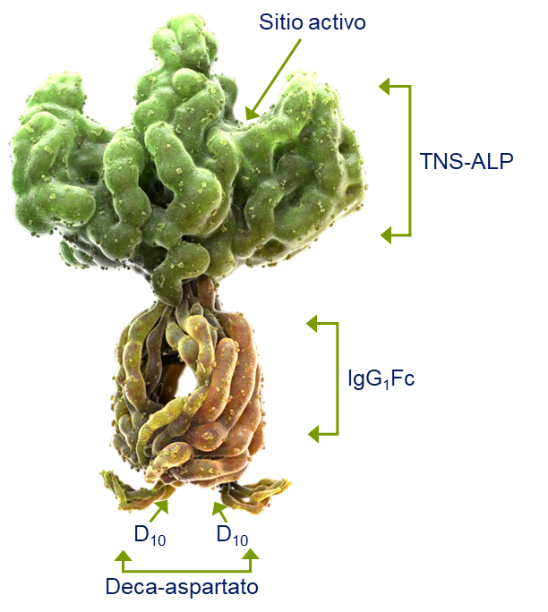
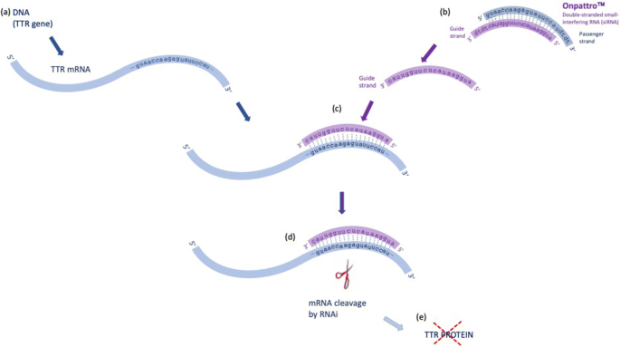
Tipos de terapias en enfermedades huérfanas
Terapias de reemplazo enzimático
Factor VIII o factor IX para tratar pacientes con hemofilia
Terapias con oligonucleótidos (RNA)
Modifican la expresión genética
Hipercolesterolemia familiar homocigota
Gráfica adaptada de: Drugbank. https://www.drugbank.ca/drugs/DB09105 Acesso em 30/01/2019.
Tambuyzer, E., Vandendriessche, B., Austin, C.P. et al. Therapies for rare diseases: therapeutic modalities, progress and challenges ahead. Nat Rev Drug Discov 19, 93–111. 2020. https://doi.org/10.1038/s41573-019-0049-9
Notes:
Oligonucleotidsos amiloidosis por transtiretina
TERAPIAS DE REMPLAZO ENZIMATICO
las terapias de reemplazo de proteínas, ha sido durante mucho tiempo una piedra angular en el tratamiento de enfermedades raras relacionadas con la pérdida de función de una proteína en particular. Un ejemplo destacado es la administración de factor VIII o factor IX para tratar pacientes con hemofilia A o hemofilia B, respectivamente.
Esta área ha visto una innovación sustancial en las últimas décadas, pasando de productos derivados de plasma a proteínas recombinantes, a proteínas recombinantes diseñadas que tienen características terapéuticas superiores, incluidas modificaciones como la pegilación.
Las enfermedades causadas por enzimas faltantes o defectuosas pueden tratarse reemplazándolas con enzimas suministradas exógenamente, ya sea purificadas a partir de tejido humano o animal o producidas mediante técnicas recombinantes.
Las enzimas utilizadas para ERT son formas naturales o proteínas recombinantes que muestran un alto grado de homología con las enzimas humanas.
La mayoría de las enzimas utilizadas en ERT son recombinantes, lo que también permite modificaciones para proporcionar una vida media más prolongada, una actividad más potente, resistencia a la degradación o la orientación a un tipo específico de órgano, tejido o célula.
Los ERT se producen normalmente utilizando líneas celulares de mamíferos, más comúnmente células de ovario de hámster chino (CHO), aunque también se utilizan células humanas modificadas.
Los ERT recombinantes se han desarrollado y aprobado hasta la fecha para 11 LSD diferentes en todo el mundo: enfermedad de Gaucher, la enfermedad de Fabry, la enfermedad de Hurler-Scheie (también conocida como mucopolisacaridosis tipo I (MPS I)), la enfermedad de Hunter (MPS II), la enfermedad de Pompe, la enfermedad de Maroteaux-Lamy (MPS VI), la deficiencia de lipasa ácida lisosomal (enfermedad de Wolman
En primer lugar, la ERT puede ser muy eficaz si la enzima de reemplazo puede administrarse en la dosis correcta en el tejido y las células correctos lo suficientemente temprano en el curso de la enfermedad (es decir, antes de que se produzca un daño orgánico importante e irreversible.
En segundo lugar, el historial de seguridad de ERT es excelente. Muy pocos pacientes experimentan reacciones significativas relacionadas con la infusión. Sin embargo, la hipersensibilidad puede ser un problema difícil, ya que no solo causa reacciones alérgicas, sino que potencialmente limitando también la eficacia de la terapia debido a la formación de anticuerpos contra la enzima recombinante, y en pacientes gravemente afectados con daño orgánico irreversible, la ERT puede no tener ningún efecto terapéutico.
Tercero, las tecnologías para ERT están bien desarrolladas, pero seguirán teniendo limitaciones, incluido el costo de fabricación y purificación de enzimas recombinantes y el tiempo para crear capacidades de fabricación para nuevos productos.
Terapias con oligonucleótidos:
Otra estratégia para dirigirse específicamente a genes asociadoa a enfermedades es intervenir a nirver del ARN., esto se logra cuando se estimula la degradación del ARNm para reducir la producción de una proteína específica asociada a una enfermedad, la ventaja es que esta puede ser una intervención altamente específica para enfermedades raras teniendo acción sobre el producto genético y no solo sobre a superficie celular o las proteínas circulantes.
En resumen las terapias con oligonucleótidos son secuencias de ácidos nucleiocos sintéticos que se unen a objetvos de ARN a través del emparejamiento especificas de bases,. Por lo tanto afectan la expresión genética de varias maneras.
Ejemplos el mipomersenaporbado en 2013 para el tratamiento de la hipercolesteroilemia familiar homocigota.
Las ventajas de este tipo de terapia es que son altamente específicas y la capacidad para abordar objetivos que no son accesibles con teraías tradicionales y una toxicidad sistémica reducida. El inconveniente es que los oligonucleótidos no cruzan fácilmentela BHE por lo tanto algunas veces re requien vías de administración invasivas como la intratecal o intreaventricular.

Slide 25
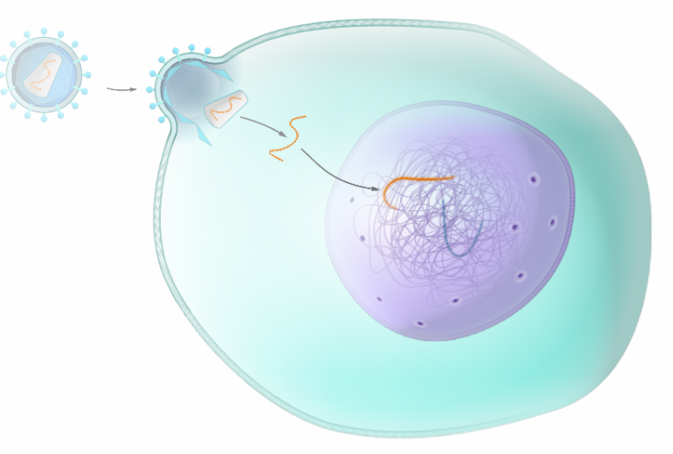
De la terapia celular a terapia génica, terapia de reemplazo enzimático y mas ....
Terapia génica
Regula la expresión genética
Atrofia muscular espinal
Enfermedad de Huntington
Terapia Génica (no date) Genome.gov. Available at: https://www.genome.gov/es/genetics-glossary/Terapia-genica (Accessed: 30 May 2023).
Tambuyzer, E., Vandendriessche, B., Austin, C.P. et al. Therapies for rare diseases: therapeutic modalities, progress and challenges ahead. Nat Rev Drug Discov 19, 93–111. 2020. https://doi.org/10.1038/s41573-019-0049-9
Notes:
Atrofia muscular espinal : oligonucleótidos anti sentidos , terapia génica con vector virla y creo que para MPS hemofilia
Terapia génica y celular:
La terapia génica que aprovecha los vectores virales se puede utilizar en dos contextos generales para enfermedades raras. Para enfermedades en las que el objetivo terapéutico es compensar la pérdida de función de una proteína en particular, como en la AME, el vector se usa para expresar un transgén (con la secuencia endógena o codón optimizado) que codifica la proteína deseada, bajo el control de un promotor apropiado. Por el contrario, para enfermedades como la enfermedad de Huntington, donde el objetivo es suprimir el impacto de un gen patógeno, se puede introducir un gen trans que codifica un ARN (como un ARN de horquilla corta) que puede aprovechar los mecanismos de interferencia del ARN para inhibir la expresión génica.
En algunos casos, los vectores virales que contienen el gen terapéutico pueden llegar a las células deseadas luego de la inyección del vector, a menudo directamente en el tejido u órgano, como el ojo, lo que puede promover la captación y minimizar los efectos no deseados. En otros casos, las células se modifican genéticamente fuera del cuerpo para producir factores terapéuticos y luego se trasplantan nuevamente a los pacientes. Este enfoque de terapia génica ex vivo, que también puede considerarse como un tipo de terapia celular, es particularmente útil para los trastornos sanguíneos hereditarios raros, para los cuales las células madre hematopoyéticas (HSC) pueden recolectarse de los pacientes, modificarse genéticamente y luego trasplantarse nuevamente a los pacientes.
Resumen de tecnología. Dos plataformas de terapia génica basadas en vectores virales han surgido como las más útiles para estudios clínicos en enfermedades raras: vectores de virus adenoasociados (AAV) y vectores retrovirales/lentivirales.
Con vectores AAV recombinantes, se puede insertar un transgen terapéutico, incluido el promotor y otros elementos reguladores, de hasta cinco kilobases de tamaño en el AAV para aplicaciones de terapia génica. Se han identificado trece serotipos diferentes de AAV, que reflejan diferentes secuencias de aminoácidos de las proteínas de la cápside. Los vectores AAV tienen un excelente historial de seguridad, ya que se han utilizado en más de 200 humanos.
Los retrovirus contienen un genoma de ARN monocatenario y tienen la capacidad de integrarse en el genoma humano a través de un mecanismo que implica la transcripción inversa. La capacidad de integración permite la posibilidad de modificación permanente del genoma, que persistirá en el tiempo y después de la replicación celular.
Reutilización de fármacos y dianas
La reutilización de medicamentos (también llamada reposicionamiento de medicamentos, rescate de medicamentos, redefinición, reasignación de tareas o cambio terapéutico) implica la evaluación de medicamentos aprobados o en investigación para tratar una afección diferente de aquella para la cual el producto fue aprobado previamente o investigado clínicamente. La mayoría de los compuestos reutilizados ya han demostrado seguridad en humanos, y algunos han progresado a ensayos de fase II o fase III. Entonces, en teoría, tales moléculas podrían probarse clínicamente en indicaciones alternativas, proporcionando un camino hacia un medicamento aprobado que sea más rápido, menos riesgoso y menos costoso que los medicamentos completamente nuevos.
Históricamente, las oportunidades de reutilización de medicamentos a menudo se han identificado a través de astutas observaciones clínicas fortuitas, programas de uso compasivo y prescripciones no autorizadas. Más de una cuarta parte de todos los medicamentos y usos terapéuticos anotados se anotan con prescripciones no autorizadas (27 % (641 de 2371) de los ingredientes farmacéuticos activos, así como 27 % (817 de 2984) del total de usos terapéuticos)

Slide 26
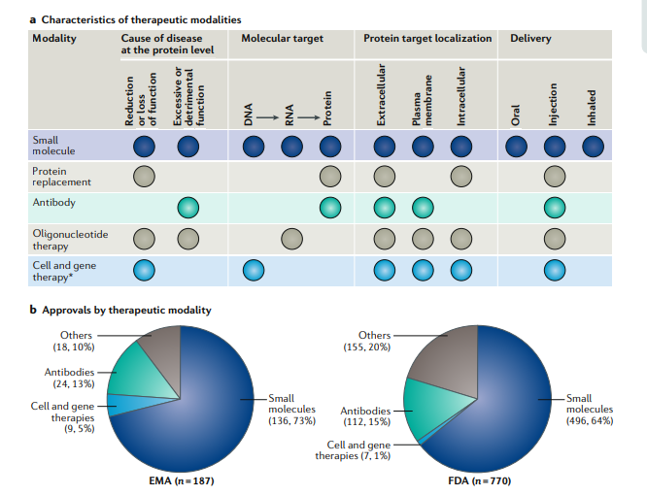
Características de las modalidades terapéuticas y aprobaciones regulatorias
Tambuyzer, E., Vandendriessche, B., Austin, C.P. et al. Therapies for rare diseases: therapeutic modalities, progress and challenges ahead. Nat Rev Drug Discov 19, 93–111. 2020. https://doi.org/10.1038/s41573-019-0049-9

Slide 27
Avances en el tratamiento de enfermedades huérfanas
La conciencia y el interés del publico, médicos de comunicación y cuerpos legislativos en el campo de las enfermedades raras ha ido en aumento
Los investigadores continúan con éxito descubriendo aspectos moleculares y genómicos conductores así como el curso clínico de muchas enfermedades raras
Análisis tecnológicos en la secuenciación y entendimiento de ADN resulta en nuevos y optimizados tratamientos.
Debido a la rentabilidad y a la reducción línea de tiempo, proceso de reutilización medicamentos para nuevas indicaciones es un método alternativo
Trends in Pharmacological Sciences, April 2021, Vol. 42, No. 4 https://doi.org/10.1016/j.tips.2021.01.003

Slide 28
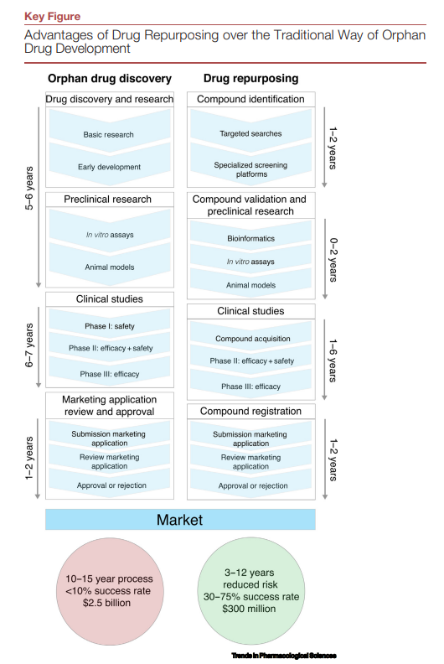
Avances en el tratamiento de enfermedades huérfanas

Slide 29
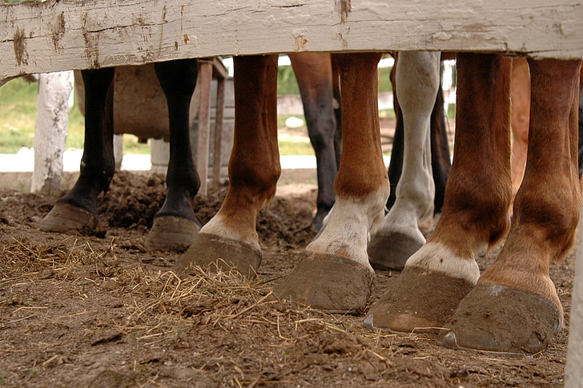
Cuando suenen cascos…. Piense en caballos

Slide 30
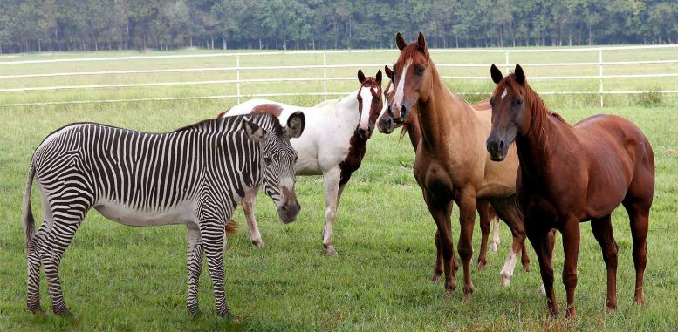
Pero no olvide buscar cebras entre caballos

Slide 31
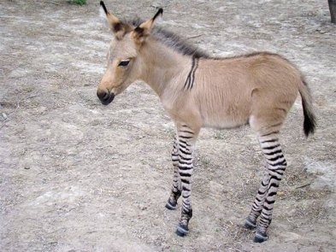
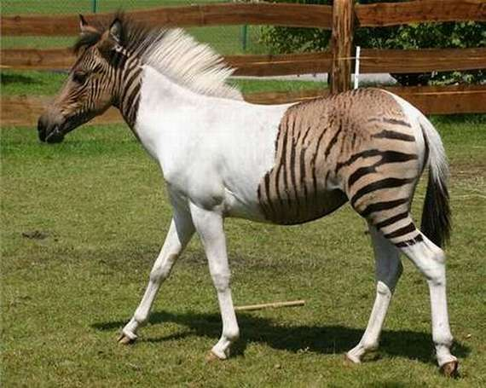
Además recuerda que no todos son casos fáciles

Slide 32
GRACIAS andres.luna@alexion.com
Las Enfermedades Raras existen, comprenderlas nos ayuda a tomar conciencia sobre el impacto que tienen en quienes la padecen.
Rara es la enfermedad, no la persona.

